Slide 1

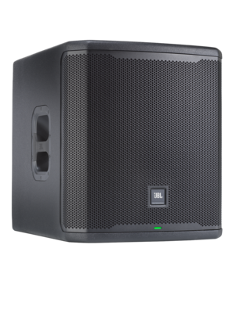
음향 시스템 사양서
POWERED SUBWOOFER SPEAKER
JBL_PRX915XLF
SPECIFICATIONS
System type : Self Powered 15”
Frequency Range (-10dB) : 36Hz ~ 98Hz
Frequency Response (-3dB) : 40Hz ~ 87Hz
Input impedance : 100K ohms (Balanced)
Input Gain : 0 12dB gain
Coverage : OMNI
Power rating : 1000W cont. (2000W Peak)
Max SPL : 131 dB Peak
Transducers : LF 15“
Power input : 100V ~ 230V, 50/60Hz
Dimension (H x W x D)mm : 549 x 480 x 580
Weight : 28.6 kg
FEATURES
저잡음, 저왜곡 스테이징 설계
가볍고 효율적인 클래스 D 앰프 탑재
JBL Pro Connect 앱을 사용하여 제어 가능
컬러 LCD 화면으로 DSP 제어

